Slide 1
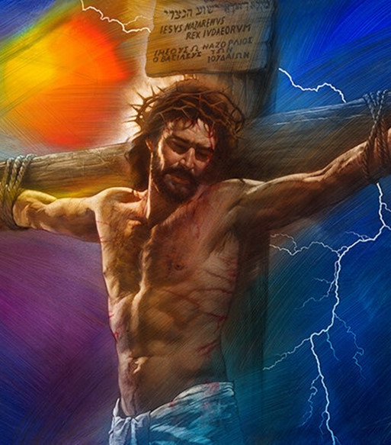
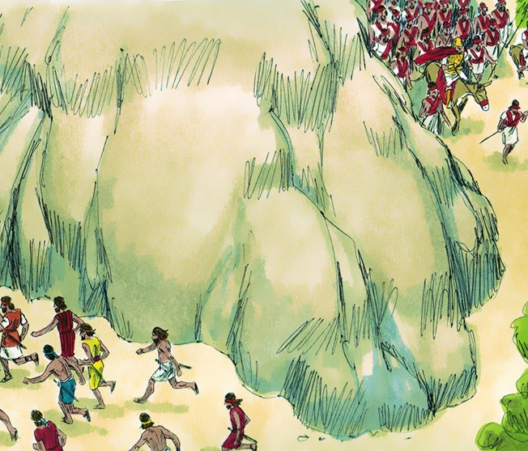
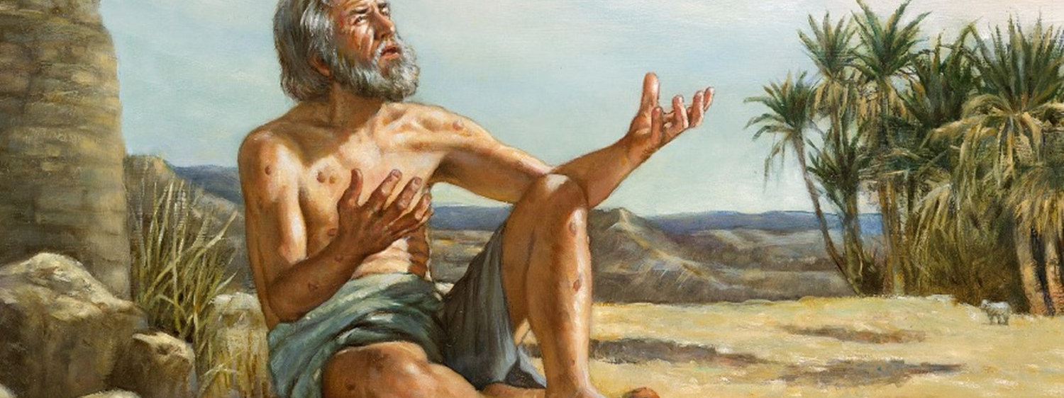
CONFIANZA EN MEDIO DE LA TURBACIÓN

Slide 2
SALMO 44: UNA ORACIÓN AUDAZ
La honestidad y la franqueza de los salmistas en sus peticiones a Dios pueden sorprendernos, o incluso escandalizarnos. Los hijos de Coré se dirigen a Dios en una audaz oración:
Salmo 44:1-3
Dios ha hecho grandes proezas en el pasado.
Salmo 44:4-8
Confían plenamente en que Dios les dará la victoria también ahora.
Salmo 44:9-16
Se quejan de que Dios los ha abandonado y ha permitido que sus enemigos los humillen.
Salmo 44:17-22
Aseguran que no sufren porque se hayan apartado de Dios y que, de todas formas, no podrían engañar a Dios en este sentido.
Salmo 44:23-26
Finalmente, imprecan a Dios para que deje de esconderse y actúe, confiando plenamente en su liberación.
El salmo termina sin una respuesta clara del Señor. Su silencio es un recordatorio de que, muchas veces, no siempre obtendremos del Cielo la respuesta que deseamos. Pero no debemos permitir que el desaliento nos abrume o nos haga naufragar en nuestra fe.

Slide 3
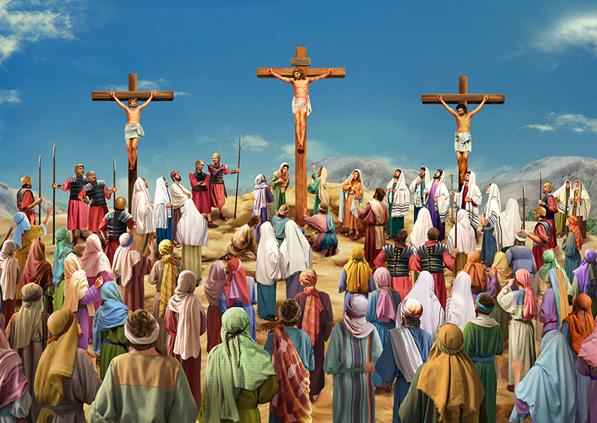
SALMO 22: UNA ORACIÓN PERSONAL
Desconocemos las circunstancias en las que David escribió este salmo, pero es –evidentemente– un salmo mesiánico, donde se narra la experiencia personal de Jesús. Los evangelios citan directa o indirectamente este salmo al describir la crucifixión.
Salmo 22:1-18
Experiencia de Jesús en la cruz.
Salmo 22:19-21
Confía en que Dios le acompañará y le liberará
Salmo 22:22-25
Alaba a Dios entre sus hermanos por su liberación
Salmo 22:26-31
El progreso del evangelio hasta su culminación final
V. 1. Palabras de Jesús (Mt. 27:46; Mr. 15:34)
V. 2-6. Sentimientos de Jesús.
V. 7. Menean la cabeza burlándose (Mt. 27:39; Mr. 15:29)
V. 8. Palabras de la multitud (Mt. 27:3)
V. 9-14. Confianza y experiencia de Jesús.
V. 15. Jesús tiene sed (Jn. 19:28)
V. 16. Horadaron las manos y los pies de Jesús (Jn. 20:25)
V. 17. No quebraron ninguno de sus huesos (Jn. 19:31-37)
V. 18. Los soldados se repartieron sus ropas (Mt. 27:35; Mr. 15:24; Lc. 23:34; Jn. 19:23-24)

Slide 4
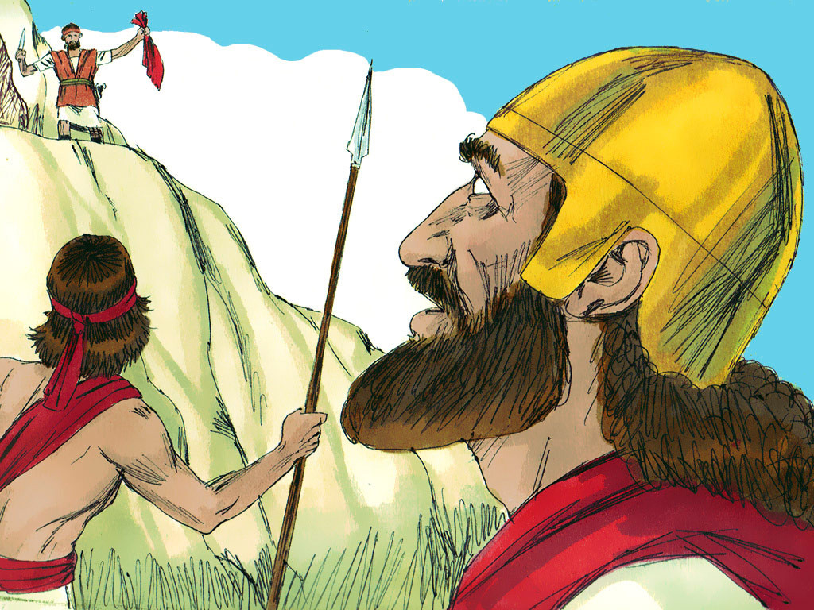
SALMO 13: UNA ORACIÓN DE DUDA Y CONFIANZA
Cuando los salmistas preguntan “¿por qué?” desean entender cómo actúa Dios, ya que parece que les ha abandonado y no hace nada para ayudarles.
Pero en el salmo 13, la pregunta clave es: “¿Hasta cuándo?” David no quiere saber por qué, sino cuánto tardará Dios en responderle. Es una duda que expresa su confianza plena en que Dios, tarde o temprano, actuará.
Salmo 13:1-2 ¿Hasta cuándo…?
Me olvidarás y esconderás tu rostro
Tendré mi corazón lleno de tristeza
Mi enemigo triunfará contra mí
Salmo 13:3-4 Petición de David
Respóndeme (¡pero ya!)
Hazme entender
Que no muera y se alegren mis enemigos
Salmo 13:5-6 Confianza y alabanza
Confío en tu misericordia
Me alegro porque sé que me salvarás
Te cantaré porque me has hecho bien

Slide 5
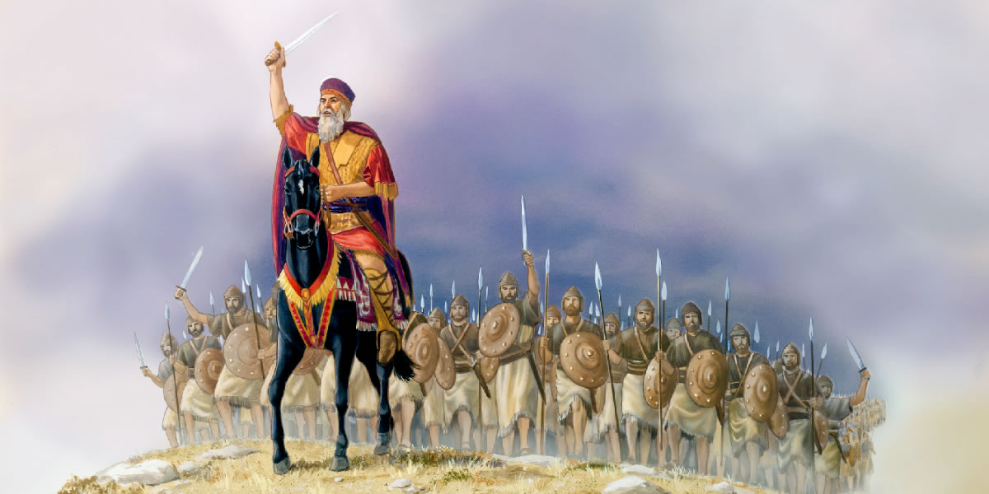
SALMO 60: UNA ORACIÓN DE VICTORIA
El sobrescrito del salmo nos da su contexto histórico: “cuando tuvo guerra contra Aram-Naharaim y contra Aram de Soba, y volvió Joab, y destrozo a doce mil de Edom en el valle de la Sal” (ver 2º de Samuel 8:1-14).
Tras ser proclamado rey sobre todo Israel y establecer a Jerusalén como su capital, David enfrentó varias guerras que le permitieron ampliar grandemente el territorio de Israel y conseguir, finalmente, un periodo de paz.
Salmo 60:1-3
David enfrenta graves problemas
Salmo 60:4-5
Confianza de David en la liberación de Dios, su “bandera”
Salmo 60:6-7
Dios está con su pueblo, Israel
Salmo 60:8
Dios se mofa de los enemigos de su pueblo
Salmo 60:9-10
David pide a Dios que le acompañe en la batalla
Salmo 60:11
No confía en la ayuda humana, sino en la divina
Salmo 60:12
Con Dios todo es posible

